Slide 2
Що є сховище знань, як не бібліотека? У світі їх дуже, дуже багато, адже люди почали переносити масиви знань в електронні сховища порівняно недавно, а перші бібліотеки з’явилися на Землі тисячі років тому. І, ймовірно, свого значення вони ніколи не втратять, тому що ніщо не зрівняється з особливою атмосферою сховища книг. Щорічно 30 вересня відзначається Всеукраїнський день бібліотек. Бібліотека – це справжня скарбниця, яка зберігає пам'ять і мудрість народу. В Україні налічується понад 40 тисяч бібліотек, в яких працює близько 53 тисяч бібліотекарів. Це свято було засноване указом президента в 1998 році. Відзначають його як бібліотекарі, так і звичайні відвідувачі бібліотек.

Slide 3
32 ФАКТИ ПРО БІБЛІІОТЕКИ СВІТУ
Найдавніша бібліотека була знайдена археологами, та створена народами шумерів близько 4500 років тому. В ній зберігалося безліч глиняних табличок із записами, так як книги тоді ще не винайшли
У середньовічних бібліотеках книги через їх цінності приковувались масивними ланцюгами, щоб їх не можна було прихопити з собою.

Slide 4
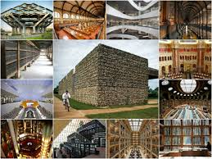
У сучасних бібліотеках зберігається близько 130 мільйонів різних книг. Мається на увазі 130 мільйонів творів (видань), а не екземплярів. Примірників на багато порядків більше.
Перська візир Абдул Кассім Ісмаїл, який жив близько 1000 років тому, прославився тим, що завжди брав з собою особисту бібліотеку, куди б він не йшов. Це дуже цікавий факт, враховуючи, що його бібліотека включала в себе близько 117,000 книг, і віз її караван з 400 верблюдів, навантажених книгами, розсортованому в алфавітному порядку.
Найвідомішою є Олександрійська бібліотека, яка перебувала в Стародавньому Єгипті. У ній навчалися такі великі уми, як Арістотель і Евклід. На жаль, вона була знищена. В ній зберігалося близько 200,000 сувоїв і 700,000 записів.
Найбільшою бібліотекою в світі є американська Бібліотека Конгресу, в якій зберігається близько 155 мільйонів книг. Щорічно її відвідують близько 1,7 мільйонів чоловік.
На території США громадських бібліотек більше, ніж «Макдональдсів».

Slide 5
Знаменитий библиоклептоман Стів Блумберг мав потяг до злодійства книг. Всього за свою «кар’єру» він викрав понад 23,000 книг з 268 бібліотек різних країн, завдавши збитків у 20 мільйонів доларів.
У вищезгаданій давньоєгипетської Олександрії всі кораблі, що входили до її порт, платили податок книгами. Книга відправлялася в бібліотеку, де її переписували і віддавали власнику копію, а оригінал забирався в якості податку.
Бібліотека Івана Грозного досі не знайдена. Деякі шукають її досі.
Приблизно 150 бібліотек світу замість книг приходить оповідач і читає відвідувачу книгу вголос.
У Норвегії при публікації будь-якої книги уряд оплачує тираж 1000 примірників, які потім відправляються в бібліотеки країни.

Slide 6
Оцифровані книги всієї Бібліотеки Конгресу, найбільшої в світі, займають лише близько 15 терабайт.
Американський промисловий магнат Ендрю Карнегі за свій рахунок побудував і обладнав 2509 бібліотек на рубежі 19-20 століть. З них трохи більше 1600 знаходяться в США.
Єдина в світі бібліотека, розташована на території відразу двох країн — «Хаскелл». Вона стоїть прямо на кордоні США і Канади.
В Ірландії і Великобританії автор, бажає, щоб його книга була розміщена в бібліотеці, повинен за це заплатити.
В Єльському університеті, в Бейнеке, є бібліотека без єдиного вікна. Вони там і не потрібні, тому що стіни будівлі виготовлені з напівпрозорого мармуру.
Одного разу в публічну бібліотеку фінського міста Вантаа хтось підкинув книжку, взяту з неї близько 100 років тому. Встановити повернув її чоловіка не вдалося.

Slide 7
У Норвегії можна повернути книгу в будь-яку публічну бібліотеку, зовсім не обов’язково в ту, в яку ви її взяли.
Найстаріша в світі бібліотека з числа діючих знаходиться в Єгипті, в монастирі Святої Катерини. Вона була побудована близько 1500 років тому.
Заснована майже 700 років тому національна бібліотека Франції спочатку розташовувалася в Луврі, резиденції французьких королів, але з тих пір вона багато разів переїжджала, не припиняючи при цьому роботу (цікаві факти про Францію).
У Нью-Йорку є безкоштовні вуличні бібліотеки, найменші в світі, розраховані лише на одного відвідувача. Вони схожі на жовті склянки, і в них зберігається близько 40 книг. Їх поставили для того, щоб городяни могли відпочити від шаленого ритму життя і ненадовго відволіктися.
Найвища бібліотека у світі перебуває в Шанхаї, в готелі «Маріотт», на висоті близько 230 метрів.

Slide 8
Систему класифікації книг в бібліотеці винайшли в Стародавньому Китаї.
Колись у бібліотеках усі книжки ставилися корінцями всередину, а не назовні. Чому — ніхто не знає.
Найдавнішим відомим бібліотекарем є грек, літературний критик по імені Зенодот, служив в Олександрійській бібліотеці.
Найбільшою електронною бібліотекою у світі є Всесвітня цифрова бібліотека, представляє собою проект Бібліотеки Конгресу.
На борту Міжнародної космічної станції є своя бібліотека. У неї зберігається близько сотні книг.

Slide 9
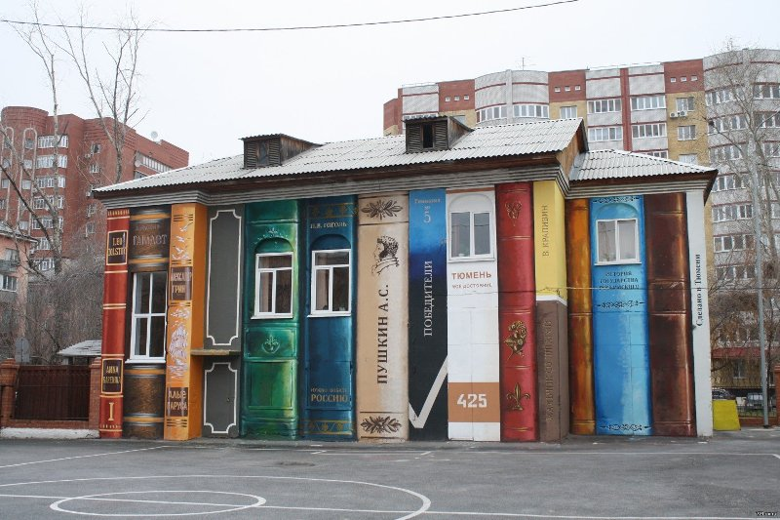
Публічна бібліотека Канзасу зовні виглядає, як гігантська книжкова полиця.
В італійському місті Перуджа є бібліотека імені Сандро Пенны, будівля якої виглядає, як літаюча тарілка.
У сінгапурській публічній бібліотеці Бишан зали для читання ретельно звукоізольовані, щоб відвідувачі не заважали один одному.
В німецькому місті Магдебурзі функціонує незвичайна публічна бібліотека, побудована з старих ящиків з-під пива.

Slide 10
Хто в чарівний світ пригод Потрапить бажає, Той нехай в бібліотеку Зразу завітає. І хто хоче історію Всього світу знати, Тому також в цей будинок Раджу не минати. Хто ж у море всіх наук Захоче пірнути, Тому вже бібліотеку повік не забути.

